Slide 1





Разработка
программы полуавтоматического
гистологического
протокола
‹#›

Slide 2



АКТУАЛЬНОСТЬ ПРОЕКТА
Гистологический анализ патологоанатомов и судебно медицинских экспертов позволяет определить причину смерти. От скорости заполнения судмедэкспертом гистологического протокола зависит ход следствия, которое может приостановиться в связи с длительным заполнением этого протокола или ускориться и позволить быстро найти преступника. Также и для патологоанатома важным является быстрое заполнение протокола с целью более скорого извещения родственников погибшего/погибшей о причине смерти и возможность более скорого прощания с ним/ней. Особенно в период пандемий от скорости заполнения протокола и отправления отчета зависит тактика противоэпидемиологических мероприятий.

Slide 3

ЦЕЛЕВАЯ АУДИТОРИЯ
ПАТАЛОГОАНАТОМЫ
●Паталогоанатомические отделения
●Паталогоанатомическое бюро: городское, республиканское и областное
●Межрайонные, областные и республиканские центры паталогоанатомической службы
СУДМЕДЭКСПЕРТЫ
●Судебномедицинское бюро
●Межрайонные, районные и городские отделения судебномедицинской экспертизы
‹#›

Slide 4
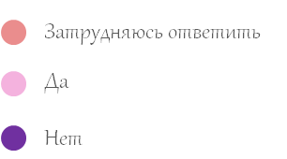
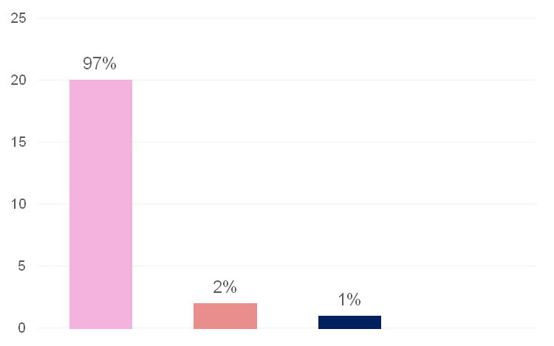

ПРОБЛЕМА
Ручное и не автоматизированное заполнение гистологического протокола занимает – 10-15 мин
Это кажется немного, но в период пандемий, проведения большого количества вскрытий, эти минуты складываются в часы, это может сказаться на качестве получения заключения о вскрытии.
‹#›

Slide 5

РЕШЕНИЕ
гистологическая программа, которая состоит из системы шаблонов-ответов о проведенном гистологического анализе, ускоряющая составление заключения – установление причины смерти.
‹#›

Slide 6
ЦЕННОСТЬ, ЦЕННОСТНОЕ ПРЕДЛОЖЕНИЕ
экономия времени и сил, снятие эмоционального напряжения,
упрощение работы и повышение качества заполнения протокола
Мы, компания ПРОГИСТ,
помогаем судмедэкспертам и паталогоанатомам
в ситуации, когда необходимо провести большое количество вскрытий (особенно значимо при COVID-19) за ограниченное количество времени – 10-15 мин
решать проблему быстрого получения результатов о проведенном вскрытии
с помощью создания полуавтоматического гистологического протокола
и получать готовый протокол о гистологическом анализе при помощи автоматизированной системы за меньшее количество времени
‹#›

Slide 7
РЫНОК
Наша деятельность направлена на рынок В2G
Целевая аудитория представлена 2565 структурными подразделениями паталогоанатомического профиля и 753 судебно-медицинскими организациями.
Полуавтоматическая гистологическая программа будет стоить для одного компьютера 25.000 рублей по ежегодной подписке с возможностью её продления
‹#›

Slide 8
КОНКУРЕНТЫ
Нет аналогов, но существует программа – протокол паталогоанатомического вскрытия плода, которая пользуется спросом и вышла на рынок B2G
‹#›

Slide 9
БИЗНЕС-МОДЕЛЬ
Программа будет стоить для одного компьютера 25.000 рублей по ежегодной подписке с возможностью ее дальнейшего продления
‹#›

Slide 10
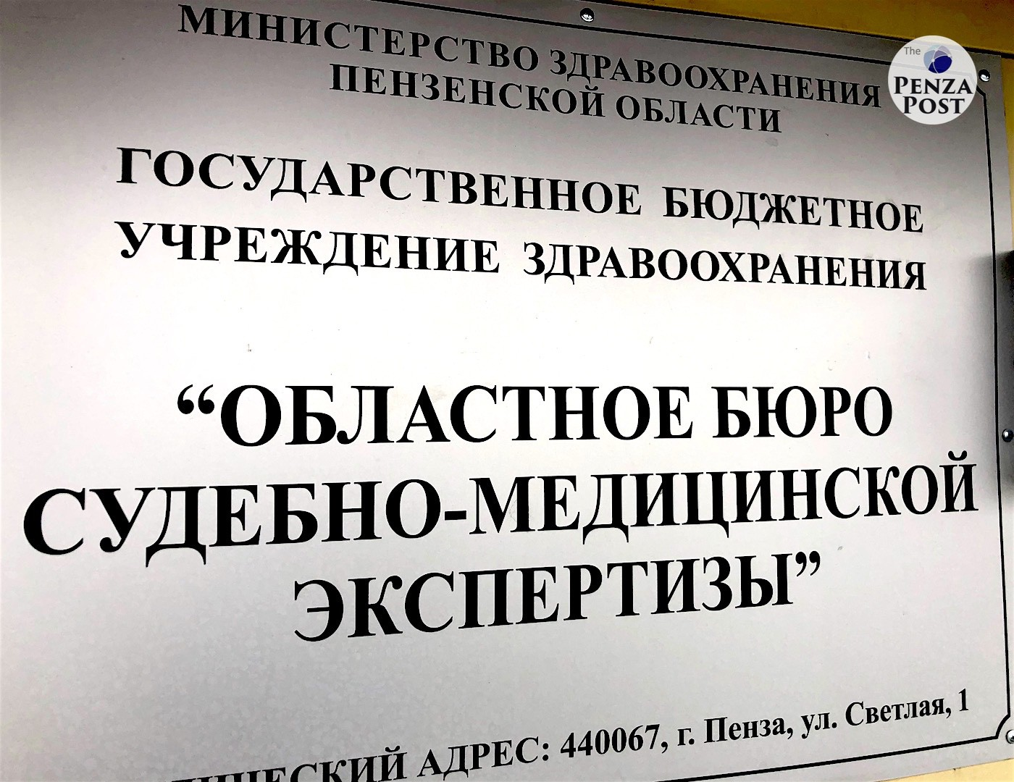
ТЕКУЩИЕ РЕЗУЛЬТАТЫ
ГОСУДАРСТВЕННОЕ БЮДЖЕТНОЕ УЧРЕЖДЕНИЕ ЗДРАВООХРАНЕНИЯ
“ОБЛАСТНОЕ БЮРО СУДЕБНО-МЕДИЦИНСКОЙ ЭКСПЕРТИЗЫ” Пензенской области готово с нами сотрудничать

Slide 11
КОМАНДА СТАРТАПА
РОЛЬ | ФАМИЛИЯ ИМЯ | ФОТО
ЛИДЕР (CEO) | Будникова Яна Сергеевна
ТЕХНОЛОГ, РАЗРАБОТЧИК (CTO) | Будникова Яна Сергеевна
МАРКЕТОЛОГ (СMO) | Саушкина Алина Олеговна
‹#›

Slide 12

ПЛАНЫ РАЗВИТИЯ
Планы развития, основные укрупненные задачи
провести интервью у патологоанатомов и судебно медицинских экспертов
узнать время заполнения гистологического протокола на бумажном носителе
план-график на ближайшие 2-4 недели
ЧТО ДЕЛАЕМ | СРОК | ОТВЕТСТВЕННЫЙ
1 | 1 нед | Будникова Я.С.
2 | 1 нед | Саушкина А.О.
‹#›

Slide 13


КОНТАКТЫ ЛИДЕРА
Будникова Яна Сергеевна
89374226773
‹#›

